Slide 1
Angular 2.x の紹介

Slide 2
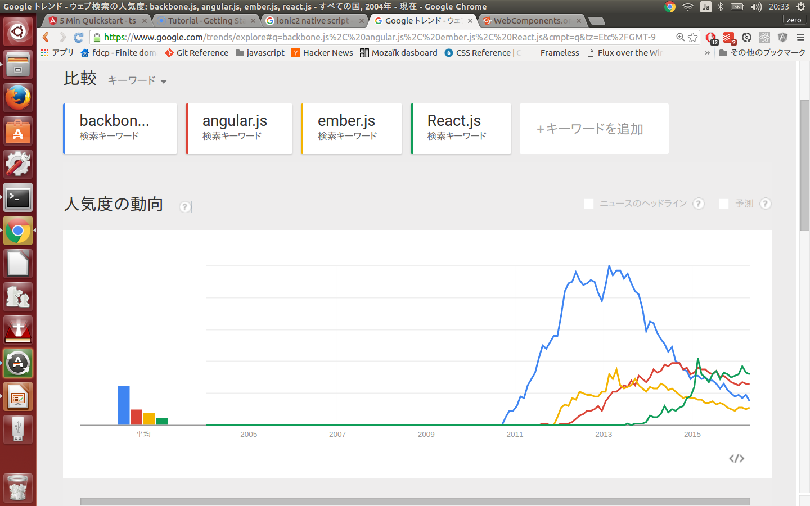
JS ３大フレームワーク
昔見たGoogle Trendのグラフと違うような気がしている
２０１２年頃のbackbone.js, ember.jsは地べたを這っていた
AngularJSは突出していた。（選んだ理由だった）

Slide 3
Angular 1.xと比較して
Angular 1.x
Angular 2.x
Web Component
TypeScript
jqLite
RxJS 5.x
jQuery
独自実装のjqLiteが消えた
MS製のツール、ライブラリ(TypeScript, RxJS)
Web Component

Slide 4

なにそれ？おいしいの？
Component指向
  html tagの単位で開発できる
  ReactJSと違ってhtmlの構造がわかりやすい
typescript
  型チェックしてくれるのでエラーを見つけやすい
  JSのイディオム無しでオブジェクト指向開発
RxJS
  two-way data bindingの基本原理
  eventの変化をストリームで伝搬させる
  LINQのようなものを兼ねている
Web Component
  w3cに準拠
  Shadow DOM（fb実装のVirtual DOMを使わなくていい）
Angular Universal
  server-side rendering
Ionic 2
  Cordovaのwrapper
  cross platformなmobile applicationを作る

Slide 5
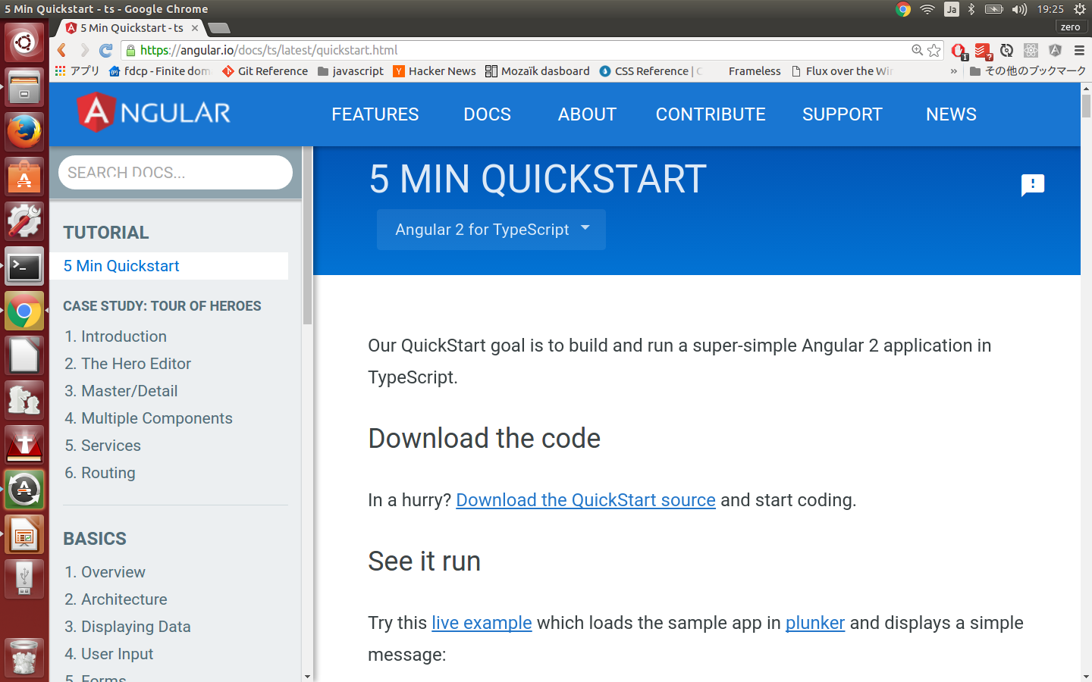
5 min quick start

Slide 6

Need 5 days to start
zone.js
rxjs@5.x.x
es6-shim
reflect-metadata
typescript
  typings.json
  tsconfig.json
systemjs
jspm

Slide 7

前準備
zone.js
  Dart由来の言語特徴
  非同期タスクを越えてとどまる実行コンテキスト
  標準だとwebpackには非対応（いろいろ直す必要が出てくる）
rxjs@5.x.x
  すべてはstream
  4.x と 5.xはべつもの
es6-shim
  不足したライブラリの詰木（shim）
  エラーが出るときは、だいたい忘れてる
reflect-metadata
  ES7へ向けて実装されるかもしれないDecoratorのポリフィル
  古いブラウザーに欠けている部分、新しいブラウザーでも足りない機能の穴を埋める
typescript
  tsconfig.json noImplicitAny, exclude|filesプロパティでエラー
  typings.json .d.tsが置いてある
systemjs
  jspm
    既知のツールのノウハウが無駄になる
    server-clientに設定を置く必要が出てくる
    webpackでbundle.jsを置いた方が変なエラーを踏まなくて済む

Slide 8

御清聴ありがとうございました

